Slide 1
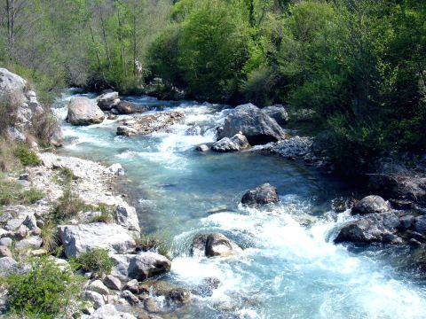
LASCIA CHE IL TUO FIUME

Slide 2
Lascia che il tuo fiume sgorghi dentro al cuor mio
Lascia quella luce spirito di Dio.

Slide 3
Copri tutto ciò che turba l’anima,
Tu sei il mio riposo la mia libertà,
Tu sei il mio riposo la mia libertà.

Slide 4
Gesù, Gesù, Gesù.
Padre, Padre, Padre.
Spirito, Spirito, Spirito.

Slide 5
Spirito di Dio vieni e guidami tu
Spirito d’amore custodiscimi,

Slide 6
Quando il dubbio bussa non mi spezzerò
Se nel tuo amore io camminerò,
Se nel tuo amore io camminerò.

Slide 7
Gesù, Gesù, Gesù.
Padre, Padre, Padre.
Spirito, Spirito, Spirito.

Slide 8
Lascia che il tuo fiume sgorghi dentro al cuor mio
Lascia quella luce spirito di Dio.

Slide 9
Copri tutto ciò che turba l’anima,
Tu sei il mio riposo la mia libertà,
Tu sei il mio riposo la mia libertà.

